Slide 1
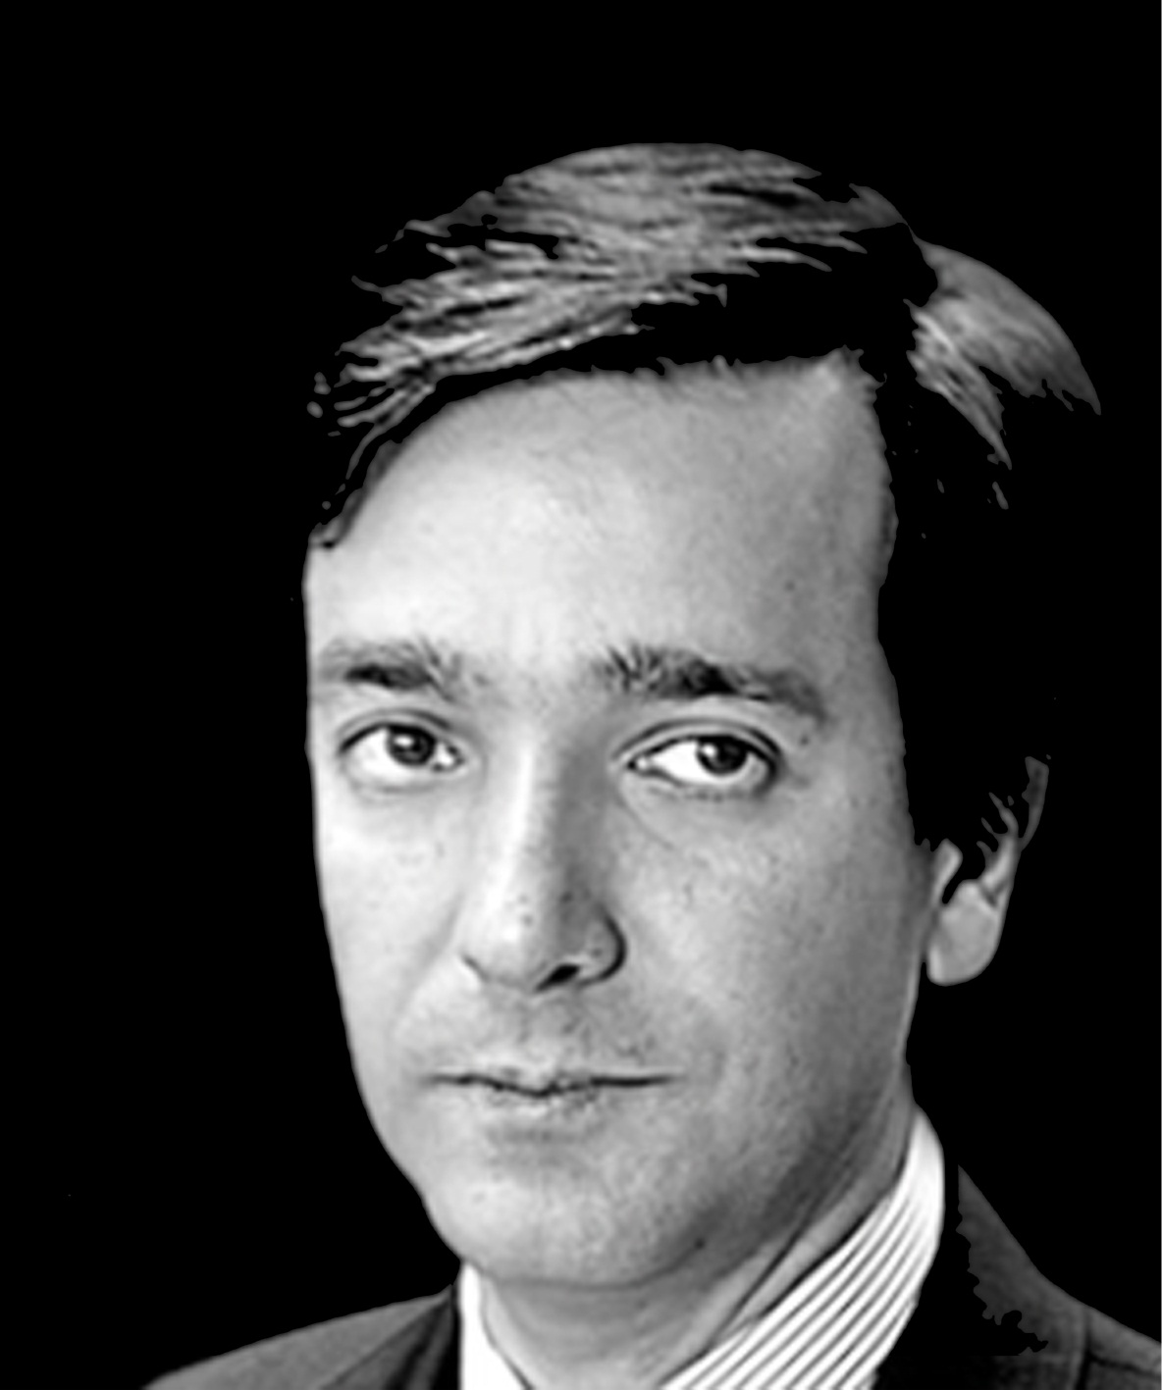
¡Luis Fortuño le regaló al menos $600 millones a sus amigos Republicanos!
¡Hay que parar a Fortuño antes de que sea muy tarde!

Slide 2

Los Republicanos han invertido $1 millón
en la campaña de
Fortuño

Slide 3
En Puerto Rico
Los Republicanos son financiados…
¡Por los amigos
de Fortuño!

Slide 4
Los amigos de Fortuño le han donado
$496,000
a los Republicanos

Slide 5
27 amigos Republicanos
han recibido…
$602 MILLONES
EN CONTRATOS DE FORTUÑO

Slide 6
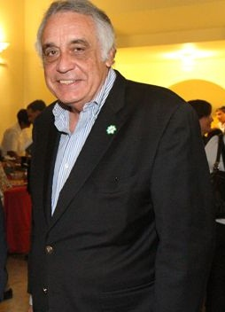
Ballori & Farré
Eduardo Ballori
En 1992 enfrentó un juicio por corrupción en los E.E.U.U.
Agencia de Publicidad
de
Fortuño 2008
$7,000
a los Republicanos
$56 MILLONES EN CONTRATOS

Slide 7
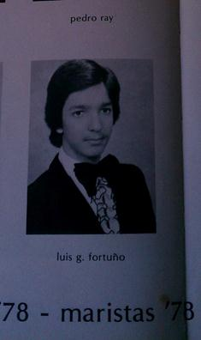
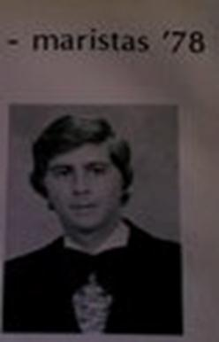
RAY ENGINEERS
PEDRO RAY CHACÓN
$54,500,000
en contratos
$10,000
a los Republicanos
¡Nunca había diseñado un Gasoducto…
Pero es amigo de Fortuño!

Slide 8
NEW STAR ACQUISTION
¡Más de $6 millones para las expropiaciones del Gasoducto!

Slide 9

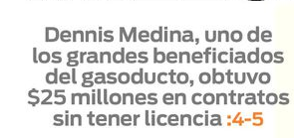
Dennis Medina
$20 millones
¡Sin licencias!
$10,000
a los Republicanos

Slide 10
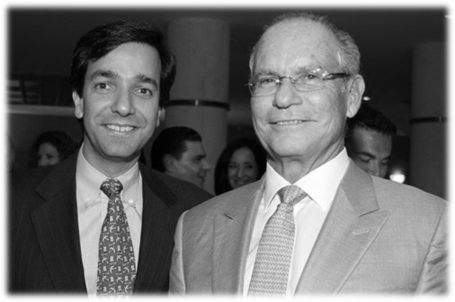
De la Cruz & Associates
René de la Cruz
Dueño de la agencia de publicidad de Fortuño 2012
Agencia de Publicidad
de
Fortuño 2008
$16,000
a los Republicanos
$77 MILLONES
EN CONTRATOS

Slide 11
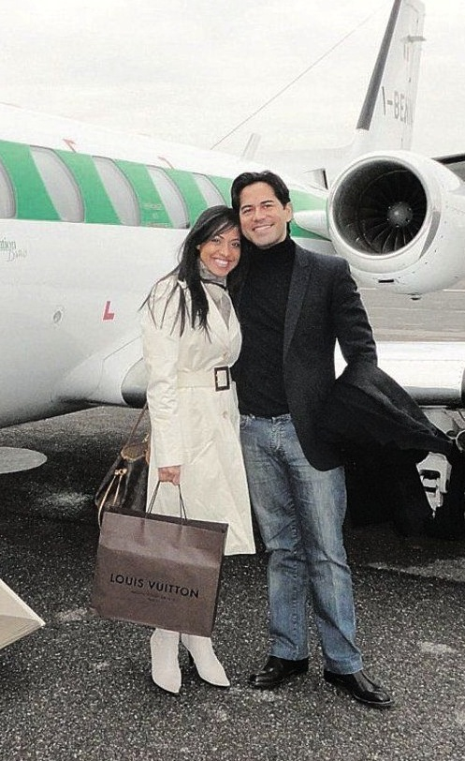
KOIGC
$62 millones
en contratos de Fortuño
Agencia de Publicidad de
Fortuño 2008 y Fortuño 2012
Edwin Miranda
$15,000 a los Republicanos

Slide 12
Elias Behar (Behar-Ybarra)
$18,000 a los Republicanos
$27.5 MILLONES EN CONTRATOS DE FORTUÑO
Noel Becerra (Seguros N. Colón)
$5,000 a los Republicanos
$165,000 EN CONTRATOS DE FORTUÑO
Ralph Christiansen
$11,000 a los Republicanos
$6.9 MILLONES EN CONTRATOS DE FORTUÑO
XTRATEGIT Corp.
$13,000 a los Republicanos
$10.8 MILLONES EN CONTRATOS DE FORTUÑO

Slide 13
SCHERRER-HERNANDEZ
$20,000 a los Republicanos
$13.3 MILLONES EN CONTRATOS DE FORTUÑO
Alvarez & Marsal
$125,000 a los Republicanos
$40.9 MILLONES EN CONTRATOS DE FORTUÑO
Juan & Gerardo Larrea
$97,250 a los Republicanos
$1.9 MILLONES EN CONTRATOS DE FORTUÑO
Bodegas Españolas
$4,000 a los Republicanos
$1.3 MILLONES EN CONTRATOS DE FORTUÑO

Slide 14
Gilberto del Valle (Deloitte & Touche)
$1,000 a los Republicanos
$13.3 MILLONES EN CONTRATOS DE FORTUÑO
Eduardo Emanuelli (Marsh Saldaña)
$2,000 a los Republicanos
$5.5 MILLONES EN CONTRATOS DE FORTUÑO
Jorge Galliano (KOMODIDAD INC.)
$5,000 a los Republicanos
$426,000 EN CONTRATOS DE FORTUÑO
Gustavo Herminda Cela (CIC Construction)
$5,000 a los Republicanos
$927,000 EN CONTRATOS DE FORTUÑO

Slide 15
Parkside Consulting (CSA Architects)
$15,000 a los Republicanos
$127 MILLONES EN CONTRATOS DE FORTUÑO
José Toledo (Toledo & Toledo)
$10,000 a los Republicanos
$11.3 MILLONES EN CONTRATOS DE FORTUÑO
Lord Electric Company
$2,000 a los Republicanos
$5 MILLONESEN CONTRATOS DE FORTUÑO
Aquino, De Cordova, Alfaro & Co.
$4,000 a los Republicanos
$3.8 MILLONES EN CONTRATOS DE FORTUÑO

Slide 16
Housing Promoters
$1,000 a los Republicanos
$5.4 MILLONES EN CONTRATOS DE FORTUÑO
St. James Security
$13,000 a los Republicanos
$105 MILLONES EN CONTRATOS DE FORTUÑO
Edwin Rivera (Rivera Brokers)
$2,500 a los Republicanos
$2.4 MILLONES EN CONTRATOS DE FORTUÑO
Andrés Guillemard (Lone Star Insurance)
$11,000 a los Republicanos
$5.8 MILLONES EN CONTRATOS DE FORTUÑO

Slide 17
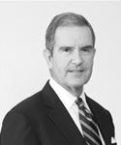
ANDRÉS NEVARES
BUFETE NEVARES SANCHEZ-ALVAREZ
Presidente Comité Finanzas Fortuño 2012
$2,000 a los Republicanos
$2 MILLONES
EN CONTRATOS

Slide 18
$600 millones para sus amigos Republicanos
¡Para quitar el Medicare!

Slide 19
$600 millones para sus amigos Republicanos
¡Para despedir a 26,000 empleados!

Slide 20
$600 millones para sus amigos Republicanos
¡Para privatizar las agencias del Gobierno!

Slide 21
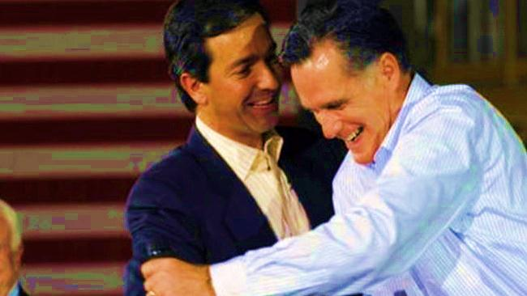
$600 MILLONES
PARA SUS AMIGOS REPUBLICANOS
Y para el pueblo… Crimen, desempleo, inseguridad…

Slide 22
¡Hay que parar a Fortuño!
¡Antes de que sea demasiado tarde!

